Slide 1
2
0
1
7
C
Related work on Code Summarization
汇 报 人： 胡刚
研究方向：软件工程、自然语言处理

Slide 2

言
前
Searching Summarization
Generative Summarization
program analysis
Extracting key-tokens by Program syntax analysis
Generating phrases using templates
Data Collection and Structuring、
Code-Description Mapping Extraction、
End to end model、
POS Tagging、Token frequency、
Top –k tokens、5-10 words for summary
Generating phrases using templates
Context information
No Code paradigm
Java methods、Selecting relevant content、
form summary for specific method、
Recombinant phrase、
What code does?
why it exists?
how to use?
Notes:
现有的方法分为搜索式摘要和生成式摘要，前者关注代码的结构规则和句法特征，后者抛弃了传统的特征构造和特征选择，可学习训练的语料来提升准确率。在搜索式摘要中，采用关键词标注（将代码中的方法作为分析粒度，其分为方法注释和方法体。代码中代表实体的词条（如变量名）常被标记名词，代码过程中的词条（如方法调用）常被标记动词。通过块分析，可从代码获得一列代码特征相关的关键词，在对关键词做去噪处理，选择TF词频计算或tf-idf文档与逆文档频率tf-idf，主要是根据词的重要性评价作为代码的摘要，一般是5-10个词。而且在后来的研究中，有采用eye-track 的方法，认为代码中的词条不仅受其出现的次数，其重要性也就是权重的评估，不仅和次数有关，还跟在代码中的位置有管，因而人为词条在方法签名>方法调用>控制流>。，最后用该方法选取的关键词与人工选取的关键词进行重叠率的比较。从而评估选取关键词对于代码描述的准确性，这相当于 我们在自然语言文本中抽取 主题词。但这种方法没有考虑代码的语法信息，而且极大的依赖代码命名方式。代码的含义本身没法完全从代码本身 变量名和方法名来体现，存在很大的误差。后来，相关研究扩大的粒度，从词的角度缺乏语义信息，那么就从大一点的粒度 –方法本身，如java方法体。不同的方法体有不同的短语模版来对应，人工制订一些规则来分类这些方法体。将这些短语作为摘要。对于有上下文的代码即context，是不同的方法体的组合，再把这些短语根据根据自然语言处理技术重组，作为具有context的代码的摘要。
上述的方法存在问题，依赖高质量的标识名和方法签名，而且需要指定的结构（有模版决定的）。后来发展到了，用语料来训练代码摘要生成模型，这也是我正在做的工作。将编程社区的数据结构化，并通过特征打分提取高质量的《代码-摘要》匹配语料，运用end-end 序列模型，学习代码的生成。这种方式 能考虑代码的代码的上下文信息，通过注意力Attention方式实现。不同的地方，在于，在对代码的标识符切分时（相当于文本的分词），语法解析树相当于，只把代码的变量名、签名、调用、控制流字符作为代码文本的特征放入神经网络，也是学习的是代码的结构。那么也就是我们实现了代码是做什么，但是没有解释代码需要什么时候用，以及如何用，这几年代码摘要的在往这个方向发展，能够解决代码why和how的问题，这才是编程人员需要的，学会运用代码跟理解代码同等重要，也即应用环境是很重要的，怎么去移植这段代码，更加强调代码的context,这个context不是我们前面理解一个方法体的本身代码语句的上下文，二是方法体的上下语境还有方法体，存在方法之间的调用及被调用。
那么在这个层面上，代码的长度及粒度又不一样了。也即，代码的摘要从 词的概括-短语概括-句子概括，短语概括描述代码的what，句子概括代码的what、why、how。
但是生成摘要无法解决的是，在大力度的摘要中，即在how中，如何使用代码，希望加入简短的代码示例。 那么对于深度学习就失效了，深度学习是从程序语言特征空间特征映射到自然语言文本特征空间，在摘要中加入代码运用范例，这种特征空间映射是无法适用的。
总结，代码的摘要粒度决定了不同的方法，这就是规则方法依然在最近一年依然在流行。
下面来说说，大概提一下我论文的工作和框架，我的论文更多的解决的也是what的问题。语料的抽取和提纯也是关键。能么在这个工作中，是解决了部分Why的问题的。

Slide 3
High quality of Code-Description
1、Using code description knowledge base
to extract summaries is more accurately
2、 Generate from the manual description without depend on code
3、 Adopt NLP techniques improve match description without structural analysis of code
query
<Deep Extracting training Corpus for Source Code Automatic Summarization>
Notes:
由于规则的制定相当于比较繁琐，对理解代码#JAVA、C#结构的理解及分类不同，都会对结果产生很大的结果。那么采用生成式摘要，成为了软件工程和自然语言技术结合的可能，关键如何去收集这种高质量的代码-描述的语料，不同于自动问答，机器翻译。因为目前还没有这样的公开语料，即使有语料，程序类型不同、描述粒度不同（摘要）、以及不同人对程序的理解，这都是限制该领域缺乏有效语料的原因。
1、蓝色线指向的第一部分，IT问答社区StackOverflow包含了大量有关程序的问答贴。爬虫存在大量的噪声，因为从结构化的XML数据中解析数据，可分离问答贴中的问题片段和答案片段。
问题片段，包含提问标题信息，答案片段包含标题对应的代码回复。 这就形成标题对代码的描述匹配。
2. 蓝色线指向的第二部分，从网站上抽取的代码描述片段，这是人工书写了，那么在训练的代码摘要生成学习的时候，摘要会更加贴近人的风格。
3.蓝色线指向的第三部分，自然语言派上用场，提问标题是问句，用斯坦福句法解析树，将问句转陈述句（着同样需要在解析树中指定规则），这符合摘要的风格。
那么但IT社区是同时具备社交性和专业性的编程技术交流网站，上述方式采集的语料会附带噪声信息。社交性决定了用户回复比较随意或掺杂个人看法，专业性决定了用户回复不专业或不完全，这导致了在冷门问答贴中，即使提问有被接受的回复也可能是不准确甚至错误的。这些噪声内容在一定程序上影响了<标题，代码>匹配对的准确性和有效性。以及如何处理在训练训练模型时，代码的实体和描述的实体标注，类如版本号，数字，这些都需要替换。

Slide 4
https://stackoverflow.com/questions/10973766/understanding-the-map-function
Post1 Q:Understanding the map function
A: result = [ ] \n for a in iterable_a: \n for b in iterable_b: \n result.append((a, b))
(244966，5，72，7，160，2，237) #feature value
https://stackoverflow.com/questions/16750493/python-map-function-iteration
Post2 Q:Python map function iteration
A: >>> _ = map(pr, results)
（661，3，6，2，6，0，6） #feature value
Notes:
本文认为对帖子质量有影响的因素可归纳为这七类特征，五类来自提问单元（nl-view、nl-answer、nl-favorite、nl-comment、nl-score），二类来自回答单元（pl-comment、pl-score）。同时，定义高质量的问答贴为：在对帖子的不同特征项进行打分后，通过特征融合后综合分值相对较高的Top-k项。
为说明高质量帖子在信息抽取中的重要性，如下所示是关于Python中map函数的两个极度相似的程序提问。
在第一个、问答贴中nl-view、nl-answer、nl-favorite、nl-comment、nl-score、pl-comment、pl-score的值分别为244966，5，72，7，160，2，237，而第二个问答贴为661，3，6，2，6，0，6。而第一贴无论在提问的简洁性和回复的准确性上，以及提问和回复的关联度上都要优于第一帖。第一个贴明显满足了我们对抽取<标题,代码>匹配对的有效性和准确性的要求，因而此类帖子是我们定义的“高质量帖子”。
那么也有一些工作在提取这种高质量的 代码-描述的工作，因为从语料抽取-语料清洗-语料训练的完整代码摘要生成的框架，适用于不同的程序语言。相比于规则方法，不同的程序语言，制定规则模版肯定比较繁杂。
但是本工作也有缺点，你这个 把 帖子中抽取的标题 作为代码的描述，而标题是对代码的简洁性的描述，这刚好是符合摘要特性要求的（简洁性、准确性、可读性）。但是简短不代表好，这就要看，我们的工作是基于什么目的的摘要，什么粒度的摘要，比如需要描述代码的使用环境｛解决why，how的问题｝。我们看第一个问题，Q pytho中理解map函数的使用，A是对 对应的代码，那么A可视为Q的摘要描述，在这个描述中，并没有代码环境描述的问题（何时存在、程序示例演示如何使用）。我相信，在程序员工作中，程序环境的描述更加有用，方便移植代码。因而我们只是解决了代码的理解问题。
下面讲两篇 运用传统的 模版匹配的方法，如何解决我们所说的 why和how的问题，规则应用也是一种比较好的方法，提供的摘要信息更多，但是局限程序类型。

Slide 5
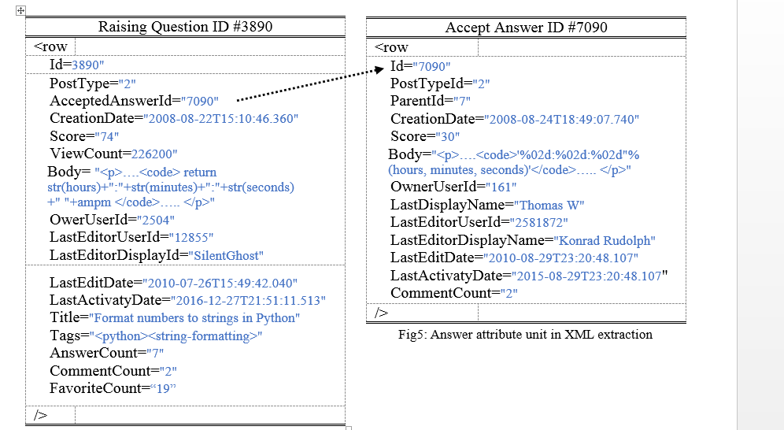
Notes:
通过分析XML的文件结构可知，每个帖子包括一个简短标题，一个详细的问题描述，以及一个或多个回答，而其中只有一个问答是被接受的。因而采用Tags和PostTypeId属性来解析XML数据，既能区份语言类型，又能分离帖子中的问题片段和答案片段。举例，如图2是XML中的一个提问属性单元（ID#3890），被接受答案AcceptedAnswerId标记为7090。而图3是其索引的最佳回答属性单元（ID#7090）。我们发现提问单元的，
而问答单元的Body属性信息是为TiTle的问题给出的代码样例和相关说明。
因而可抽取提问单元的Title属性信息和解析回答单元的Body属性中<code>标签信息来作为<标Body属性信息是对Title的补充解释，包含问题代码和具体描述题,代码>匹配对，加入到代码-摘要训练语料中。

Slide 6
Title:
how to select posts with specific tags/categories in wordpres5？
select', 'posts', 'with', 'specific', 'tags', '/', 'categories', 'in', 'wordpres5'
Code:
select substring(replace(interest , '<',''), patindex('%[0-9]%',replace(interest , '<','')), patindex('%[^0-9]%',replace(interest, '<',''))-1) from table1"
'select', 'substring', '(', 'replace', '(', 'col0', ',', '', ',', '', ')', ',', 'patindex', '(', 'REG_COL', '[0-9]', 'REG_COL', ',', 'replace', '(', 'col0', ',', '', ',', '', ')', ')', ',', 'patindex', '(', 'REG_COL', '[^0-9]', 'REG_COL', ',', 'replace', '(', 'col0', ',', '', ',', '', ')', ')', 'COD_INT', ')', 'from', 'col1'

Slide 7
目 录
01
02
04
Context for
Java Methods
selected features
for summay
conclusion

Slide 8
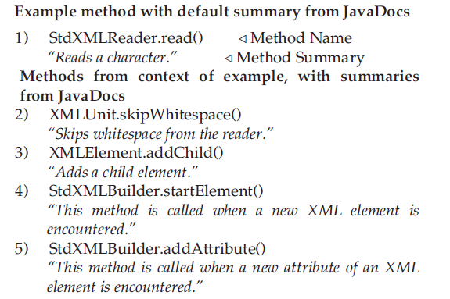
transactions on software engineering
《Automatic Source Code Summarization of Context for Java Methods》
PAPER 01
StdXMLReader.read()
method
summary
“This method reads a character. That character is used in methods that add child XML elements and attributes of XML elements. Calls a method that skips whitespace.”
context
how a method is used!!
Notes:
这篇文章是软件工程transactions的一篇期刊，那么解决就是what、how、why的问题，尤其在java方法中，我们需要了解如何去使用它。蓝色框起来的是一个读取字符的方法，使用骆驼命名法，红色框起来的是该方法的上下文，也是很多方法体的组合，他们依赖于方法体 StdXMLReader，存在被调用和调用的关系。那么本文解决的问题，就是如何给这个方法体一个完整的描述，如右边的文字所示，这段语言描述可以充分解释StdXMReader的应用方式及功能解释，而我们解决的可能只是绿色的部分，说明了这个方法干了啥。
可以这 这就考虑代码的context信息。
Context 能够帮助程序员快速认识方法的功能和应用方式，快移植在其他工程中。
在这个条件下，作者所定义的摘要是 能够说明 三个问题。1)方法是干嘛的 2）什么情况需要 3）如何使用， 在这种前提下，作者人为这种摘要是有效的。论文以这个假设前提开展工作的
通过切割 Java method 上下文信息，也即context 已经是一种比较成熟的技术，那么给定一个方法体，能给出其所有上下文方法体摘要整合后的语句描述。而且不同的方法体类型的摘要描述在语句中的重要性是不一样的。这可控制摘要的字数。

Slide 9
framework
Software Word Usage Model
Natural Language Generation（NLG） systems
PageRank algorithm
systemID = XMLUtil.scanPublicID(publicID, reader,‘&,this.entityResolver)
scan public id and get system id
Notes:
文章通过三个部分来实现工作，分别是，软件词汇使用模型、 自然语言生成系统、网页排名算法PageRank
假设Java命名都是骆驼命名发，那么把Java方法体视为一个文本，可抽取其中的名词、动词等.如红色的部分所示，给定一个方法的调用部分代码，能够把标识名SystmeID 拆解成两个名词，system和 id, 抽取出名词短语 public id,以及作用它的动词Scan 。那么这些类似调用部分和被调用部分的重组就是最终方法体的的句子描述。方法中不同类型的代码语句形成的描述，如scan public id and get system id ,在最终整个方法体的语句重组中的权重肯定是不同的。之前有相关工作，如何权衡不同的类型（控制流语句、调用语句。被调用语句）对摘要的影响。
第一个部分 Software Word Usage Model 是提取代码的标识名。并用这些词汇填充先前定义的自语言句子模版，从而生成代码语句的描述。
第二个部分 NLG systems 定义重组的模版顺序，定义方法体中每个不同类型句句的排列方式，如何有效的生成最终可读的方法体摘要
第三个部分 PageRank algorithm 主要是评价 方法体中，不同类型的权重。pageRank是评价一个网页被应用重要的评价指标，在代码中类似，若一个方法体多次被调用，我们把方法体和函数看错一个点，被调用和调用看作一个边，那么这正好类似网页中的链接指向。如果一个方法周围的边比较多，那它肯定对于其他方法体比较重要，生成的语句权重相对比较重要。

Slide 10
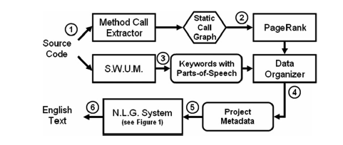
approach
https://github.com/gousiosg/java-callgraph
Method
M:class1:<method1>(arg_types) (typeofcall)class2:<method2>(arg_types)
#method1 of class1 called method2 of class2
Class
C:class1 class2
#some method(s) in class1 called some method(s) in class2
extract keywords
generate sentences
Import methods
1) use PageRank to discover important methods
2) SWUM to extract keywords from important methods
3) NLG system to generate English sentences
Notes:
如图 本文的方法，首先抽取代码中的调用关系，如 蓝色部分的填充图可见，有一个开源项目可以识别项目源码中关于方法和类的调用关系，上面是一个关于方法的调用，如果识别是输出是红色的形式，我们认为类1中的方法1调用类2中的方法2；下面是一个关于类的调用，如果输出是红色的形式，我们认为，类1中的某些方法调用类2中的某些方法。这个java-callgraph可以描绘这种方法的调用关系，形成了一个点边的调用图。至于每个方法的权重值，可通过pageRank计算。同时利用标志4，数据管理器是为了提供一个具体的使用例子。将这些元数据通过NLG系统生成语言描述。

Slide 11
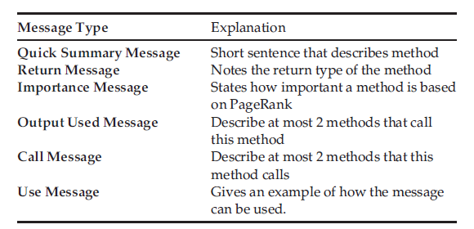
NLG
Quick Summary Messages
Return Messages
Output Used Messages
Called Messages
Importance Messages
Use Messages
XMLUnit.skipWhitespace()
Message:skips whitespace in character streams
Quick Summary Message
Notes:
来解析 NLG系统是如何工作的，根据不同的类型来描述方法。不同的方法类型其定义的信息类型也不一样。你比如红色的部分，我们人为这个消息是描述方法本身的，还有其他，描述重要性、调用、被调用的等等。作者给制订了不同的分类规则。 将这些信息进行分类的原因，主要是为了以后的句子重组时，同类需要形成并句，那句作为主要句子放前面，那些作为应用说明实例语句应该放在最后，相当于给后面的句子重组制订了一个规范。那么use message 就相当于程序的示例说明，因而是放在最后的。
本文采用这种关键词提取，短语重组，加入代码示例，是一种很好的体现context思想的文章，但这也仅仅局限于java代码，而且我们发现在词性标注阶段，对代码中标识符的切分，是需要固定的命名方式，如果代码不是骆驼命名方式，或者命名采用其他方式，程序类名和方法名命名规范有其他一些，这就会遇到问题？ 也就是这种方法是难以去推广的。但是它值得关注的思想在于，能够为程序提供一个更加全面的描述（这种描述当然是定义在作者希望摘要体现的功能，能够刻画代码的功能及应用环境）。也即这个方法适用于写个项目文档，可以很好的把代码的上下文context信息包含在里面，程序员更好的理解。
但目前大多数的代码摘要生成，所做的工作只是描绘代码的功能。

Slide 12
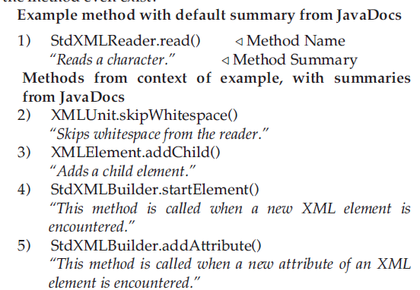
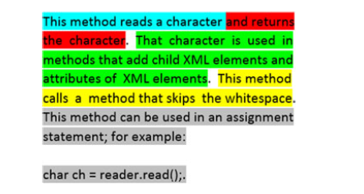
Code example
Putting all the messages together
Notes:
通过最终的按序重组，并不是所有的消息类型都是存在。有图不同颜色代表不同类型的信息，他们组合在句子中的位置也不同的。这就是要为根据消息分类的原因。
本例子中是不存在上页所说的import maessage的。代码的实例红色框部分不是通过代码描述获取的，二是调用方法名是read中可以在项目源码中搜寻read相关的代码行作为代码示例。这也是本文的优势所在。
那么右图的整个段落描述就是 StdXMLreader的摘要，基本满足作者开始对摘要的标准的要求（what,第一句体现，how 最后一句体现）

Slide 13
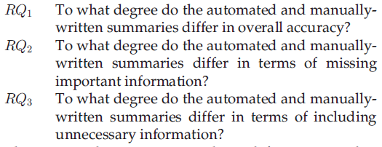
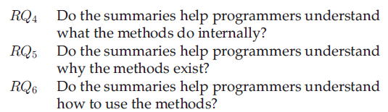

Evaluation
Manual questionnaire
accuracy, content adequacy, conciseness
What/why/how
Compared with manually-written
Notes:
前三个问题是通常用于人工评价的指标，4-5-6是作者为评估当时希望摘要呈现效果的假设，能够 体现what why和 how ,摘要的最终目的是相比于人类有更好的context信息的冗余，所以还要和人工的相比，于是就提出了问题7

Slide 14
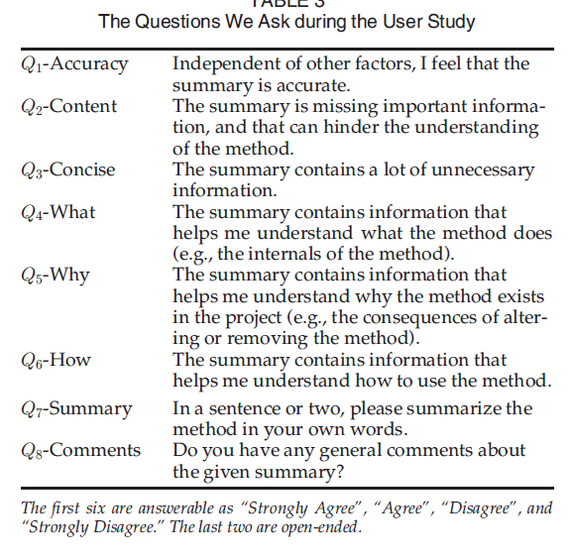
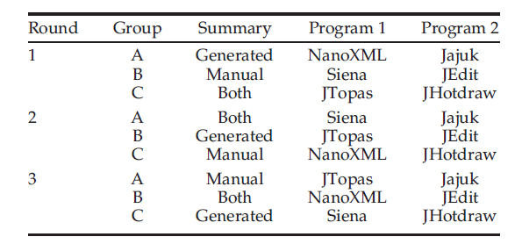
Notes:
那么作者制订了问卷，对于每个摘要进行8个提问，7-8问题是随意回答，1-6是必答，并将答案分为很同意、同意、不同意、很不同意，四个等级，分值为4-0，4是最高分，0是最低份。在问卷的时候，作者采用交叉验证的方式，分为三组，6个不同的项目源码，也就是每个人要进行三轮测试，这主要防止人工评价的偏差性。 本文没有采用机器评价的方式，机器没法评价，本来原来的人工摘要是简短的，只说明了功能，而本文的摘要是从代码的功能，应用环境来描述的，是较长文本。后者相当于是对于前者的补充。

Slide 15
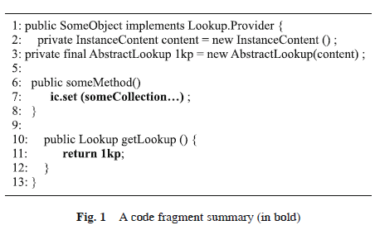
《Source code fragment summarization with small-scale
crowdsourcing based features》
#how can I add support for
Lookups on nodes representing my file type?
PAPER 02
Code summary:
ic.set(someCollection)
return 1kp
Notes:
不同于我们传统的自然语言类型的代码描述，是从中选取的其中的代码段落。 也就是摘要描述并不是自然语言二是程序语言

Slide 16
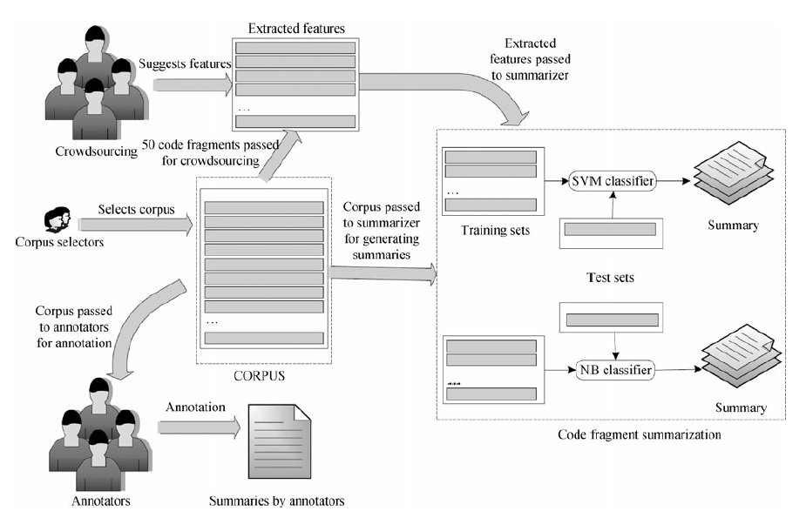

Slide 17
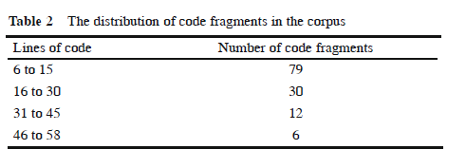
Code fragments annotation
127 code-fragments
contains 2 262 lines of code
annotation
1、has not been selected by any annotator 0，potential candidate line 4
2、score two or more (a positive line) is called the gold summary line (GSL)
3、4.73 lines per code fragment for gold summaries
4、the kappa K-value is 0.434
特
征
向
量

Slide 18
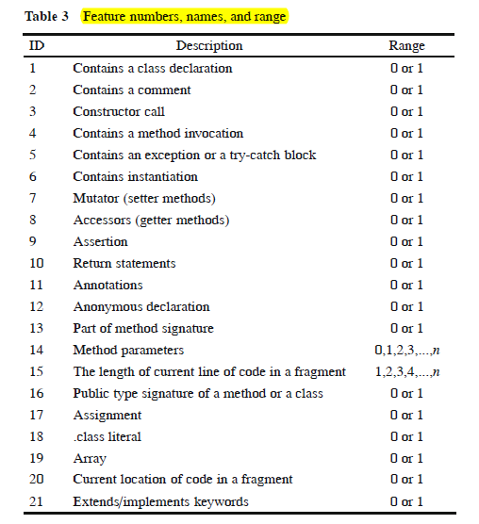
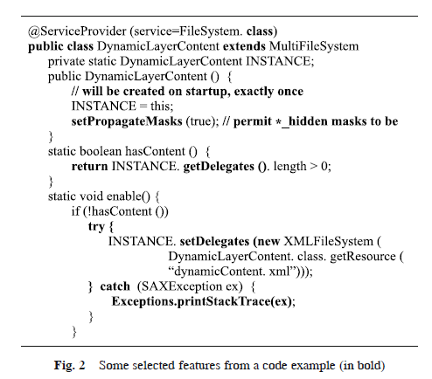
Features extraction
特
征
向
量

Slide 19
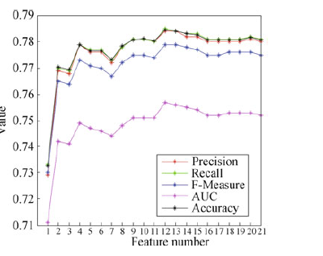
classifier
Which feature is important ?
the feature 12 achieves the best results
feature 13 is the second best
feature 12 /13 are more informative for generating summary lines.

Slide 20
C
谢谢欣赏！

